Slide 1
KHOA CÔNG NGHỆ THÔNG TIN BÁO CÁO TTCN2
Đề Tài:
Tìm Hiểu Về Bài Toán Nhận Dạng Biển Số Xe Và Ứng Dụng
GV hướng dẫn: TS. Phan Thị Thu Hồng

Slide 2
Nhóm Sinh Viên Thực Hiện
Họ Và Tên | Mã Sinh Viên
Phạm Thị Mai | 621147
Đỗ Thị Bích Ngọc | 621159

Slide 3
Cơ Sở Thực Tập :
 | Tên cơ sở thực tập | Cán bộ hướng dẫn tại cơ sở thực tập | Số điện thoại cán bộ hướng dẫn tại cơ sở thực tập
Phạm Thị Mai
Đỗ Thị Bích Ngọc
Công ty cổ phần sáng tạo và truyền thông đa phương tiện IGC | Lưu Trường An | 0971642295

Slide 4

CNTT có vai trò ngày càng quan trọng trong đời sống
Một số nơi, việc quản lý bãi trông xe còn khá thủ công
Đề tài “Tìm hiểu bài toán nhận diện biển số xe và ứng dụng ”
Thực tế HVNNVN cũng có khá nhiều nhà gửi xe còn thực hiện ghi vé giấy , ghi số bằng tay .

Slide 5
Nội dung thực hiện :
Phần I : Tìm hiểu
Tổng quan hệ thống nhận dạng biển số xe
Các phương pháp trích chọn đặc trưng và học máy áp dụng cho bài toán nhần dạng biển số xe
Nhận dạng biển số xe sử dụng phương pháp tách ký tự
Phần II: Ứng dụng
Xây dựng ứng dụng nhận dạng biển số xe

Slide 6
Tổng quan hệ thống nhận dạng biển số xe
1. Khái niệm hệ thống nhận dạng biển số xe: Hệ thống tự động nhận dạng biển số xe (Automatic Number Plate Recognition)
Là hệ thống sử dụng camera để thực hiện việc kiểm tra, xác định biển số của phương tiện một cách tự động
có khả năng hỗ trợ truy vấn các thông tin cho tiết cấp cao hơn như tên chủ phương tiện, thông tin đăng ký xe, …
Hệ thống này được ứng dụng nhằm giải quyết các vấn đề liên quan tới an ninh, thông kê khảo sát, giám sát và theo vết, …

Slide 7
Tổng quan hệ thống nhận dạng biển số xe
2. Các thành phần chính của hệ thống nhận dạng biển số xe :
Phần cứng : Camera thu nhận hình ảnh, máy tính hay bộ xử lý chuyên dụng.
Phần mềm : Hệ thống xử lý hình ảnh thu được từ camera và cho ra kết quả.

Slide 8
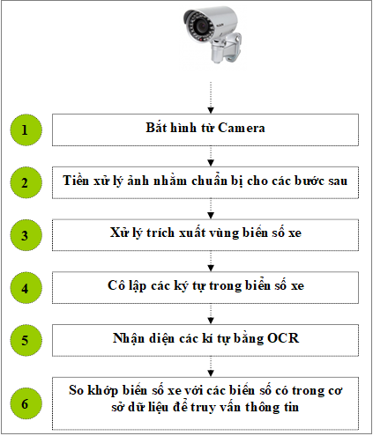
Tổng quan hệ thống nhận dạng biển số xe
Những khó khăn mà một hệ thống nhận dạng biển số xe thông thường phải vượt qua để đạt độ chính xác chấp nhận:
Điều kiện tự nhiên của không gian và thời gian áp dụng hệ thống
Điều kiện bối cảnh
Điều kiện quy định định dạng của biểu số
Điều kiện hiện trạng của biển số
Điều kiện về cách thức bố trí thiết bị.
Nguyên lý hoạt động của hệ thống nhận diện biển số xe

Slide 9
Tổng quan hệ thống nhận dạng biển số xe
3. Ứng dụng của hệ thống nhận dạng biển số xe
Hệ thống quản lý bãi đỗ xe
Trạm thu phí đường bộ
Kiểm soát xe tại các đường biên giới và các trạm giác cống
Điều tiết giao thông

Slide 10
Tổng quan hệ thống nhận dạng biển số xe
3. Ứng dụng của hệ thống nhận dạng biển số xe
Một số ứng dụng hệ thống nhận diện biển số xe được tìm hiểu và xây dựng thành công trong và ngoài nước :
Đề tài "Ứng dụng phần mềm nhận dạng biển số trong quản lý phương tiện và phát hiện vi phạm giao thông bằng hình ảnh" của Cục Quản lý khoa học - công nghệ và môi trường (Tổng cục Hậu cần kỹ thuật - Bộ công an)
Phần mềm nhận diện biển số xe STM01 của Công ty Biển Bạc
Mô hình thu phí đường bộ ERP tại Singapore ;....

Slide 11
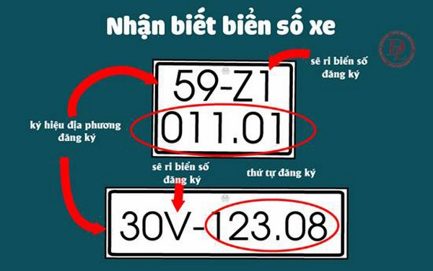
Các phương pháp trích chọn đặc trưng và học máy áp dụng cho bài toán nhận dạng biển số xe
Biển số xe: là biển kiểm soát xe cơ giới , được cơ quan công an cấp khi mua xe mới hoặc chuyển nhượng xe
Là điều bắt buộc mà bất cứ dòng xe cơ giới nào lưu thông trên đường đều phải có
Gồm các con số và chữ thể hiện nhiều thông tin liên quan đến chủ sở hữu

Slide 12
Các phương pháp trích chọn đặc trưng và học máy áp dụng cho bài toán nhận dạng biển số xe
1. Các phương pháp phát hiện vùng chứa biển số xe
Phương pháp hình thái học
Nội dung
Dựa vào đặc trưng quan trọng của biển số có mức xám là tương đối khác so với các vùng khác trong ảnh khi được chuyển về ảnh xám, hơn nữa mức xám vùng biển số khá đồng đều nên ta dễ dàng phân biệt hơn khi nhị phân hóa bức ảnh.
Các bước thực hiện
Xác định ngưỡng xám
Ưu, nhược điểm
Ưu điểm: đơn giản, chọn ra chính xác vùng biển số
Nhị phân hóa ảnh xám đầu vào với ngưỡng xám đã xác định
Lọc các nhiễu gây ảnh hưởng xấu tới các đối tượng biển số
Gắn nhãn cho các đối tượng còn lại trong ảnh nhị phân thu được.
Trích ra các đối tượng ứng viên biển số theo đặc tính kích thước của biển số
Nhược điểm: thời gian xử lý lớn

Slide 13
Các phương pháp trích chọn đặc trưng và học máy áp dụng cho bài toán nhận dạng biển số xe
1. Các phương pháp phát hiện vùng chứa biển số xe
Phương pháp chuyển đổi Hough
Nội dung
Biến đổi Hough là một k ỹ thuật có thể dùng để tách ra các đặc điểm của một hình dáng cụ thể trong một ảnh nhị phân. Khi dùng các chươ ng trình máy tính để nhận diện một đối tượng nào đó có hình dạng bất kỳ thì đây là phương pháp hữu hiệu hiện nay
Các bước thực hiện
Dò đặc trưng biên ngang,
Ưu, nhược điểm
Ưu điểm: không phụ thuộc vào màu sắc của biển số xe
Dùng chuyển đổi Hough tìm các đoạn thẳng ngang dọc trên cơ sở của ảnh nhị phân biên cạnh thu được từ bước trên.
tách các đoạn thẳng ngang, dọc có thể là cạnh của biển số
Trích ứng viên biển số
Nhược điểm: phụ thuộc rất lớn vào bước trích đặc trưng biên cạnh dẫn đến các đoạn thẳng ứng viên thu được thường ngắn hơn so với chiều dọc cũng như chiều ngang của biển số.

Slide 14
Các phương pháp trích chọn đặc trưng và học máy áp dụng cho bài toán nhận dạng biển số xe
2. Đặc trưng SIFT
Trong đối sánh ảnh dựa trên nội dung, việc trích chọn dấu hiệu đặc trưng có ý nghĩa hết sức quan trọng.
Với ảnh tự nhiên việc đối sánh gặp nhiều khó khăn do phải đối mặt với các thách thức do các thay đổi của ảnh như độ chiếu sáng, co dãn, chồng lấp, thay đổi góc nhìn... nên ảnh hưởng nhiều đến độ chính xác.
Phương pháp đối sánh ảnh dựa trên đặc trưng bất biến SIFT có thể khắc phục một số khó khăn trên.

Slide 15
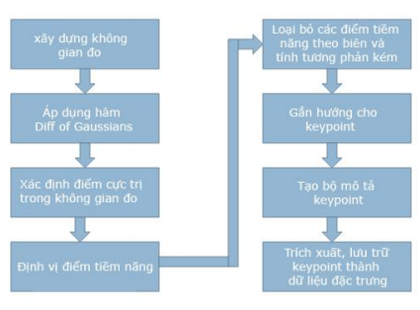
Các phương pháp trích chọn đặc trưng và học máy áp dụng cho bài toán nhận dạng biển số xe
2. Đặc trưng SIFT
Trích chọn đặc trưng SIFT: được tiếp cận theo phương pháp lọc kim tự tháp, theo đó phương pháp được thực hiện lần lượt theo các bước sau:
Phát hiện các điểm cực trị
Định vị các điểm đặc trưng
Xác định hướng cho các điểm đặc trưng
Mô tả các điểm đặc trưng

Slide 16
Các phương pháp trích chọn đặc trưng và học máy áp dụng cho bài toán nhận dạng biển số xe
2. Đặc trưng SIFT
Đối sánh đặc trưng SIFT
Độ đo khoảng cách và độ đo tương tự
Độ đo tương tự là một trong những phương pháp tốt để máy tính phân biệt được các hình ảnh qua nội dung của chúng
Độ đo có ý nghĩa quan trọng trong tra cứu ảnh dựa theo nội dung
Nhiều phép đo khoảng cách đã được khai thác trong việc tra cứu ảnh chúng bao gồm: khoảng cách Euclide, khoảng cách Cosin, khoảng cách giao nhau của biểu đồ histogram, khoảng cách Minkowski…
Một vài phép đo khoảng cách sẽ được mô tả và ước lượng để tìm ra một phép đo tương đồng cho các bộ mô tả ước lượng hình dạng khác nhau

Slide 17
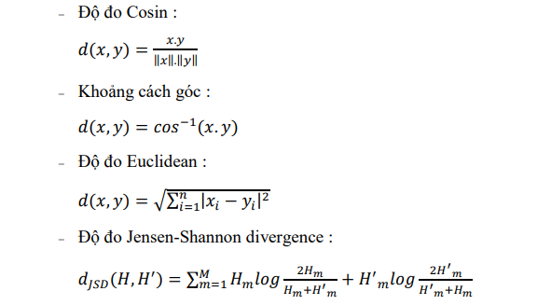
Các phương pháp trích chọn đặc trưng và học máy áp dụng cho bài toán nhận dạng biển số xe
2. Đặc trưng SIFT
Đối sánh đặc trưng SIFT
Đối sánh đặc trưng cục bộ bất biến
Đối sánh các vector đặc trưng
Tổ chức tập hợp điểm cho phép tìm kiếm láng giềng một cách hiệu quả
Việc đối sánh phải đạt độ chính xác nhất định
Một số độ đo tương đồng cho ảnh sử dụg đặc trưng SIFT

Slide 18
Các phương pháp trích chọn đặc trưng và học máy áp dụng cho bài toán nhận dạng biển số xe
3.Giải toán AdaBoost
Tiếp cận Boosting
Về lịch sử, boosting bắt nguồn từ câu hỏi nổi tiếng được đưa ra bời Kearns vào năm 1989 : “Liệu có thể tạo ra một bộ phân lớp mạnh từ một tập các bộ phân loại yếu?”
Nguyên lý cơ bản của boosting là sự kết hợp các weak classifiers thành một strong classifier

Slide 19
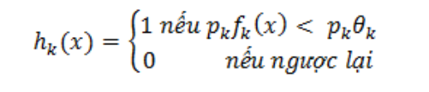
Các phương pháp trích chọn đặc trưng và học máy áp dụng cho bài toán nhận dạng biển số xe
3. Giải toán AdaBoost
Adaboost
AdaBoost là một cải tiến của tiếp cận boosting
Các weak classifiers h_{k}(x) là các bộ phân loại yếu, được biểu diễn như sau:
Trong đó :
x = (x₁, x₂, …, x_{n}) : vector đặc trưng của mẫu
θ_{k}: ngưỡng
f_{k}: giá trị của đặc trưng Haar-like.
p_{k}: hệ số quyết định chiều của bất phương trình

Slide 20
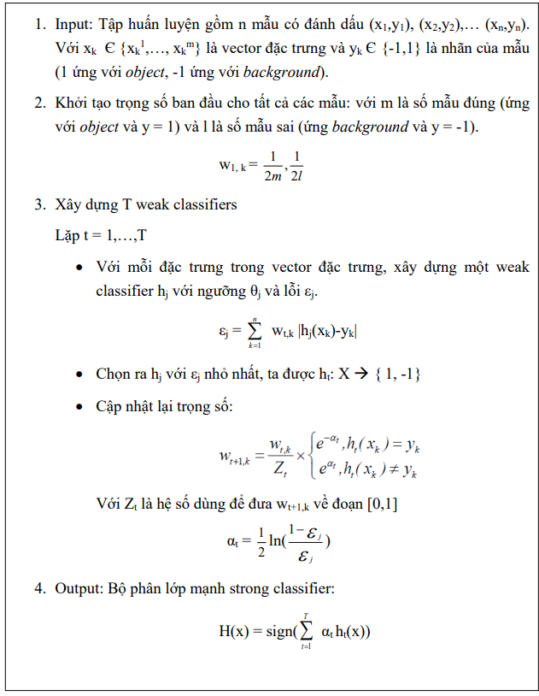
Các phương pháp trích chọn đặc trưng và học máy áp dụng cho bài toán nhận dạng biển số xe
3. Giải toán AdaBoost
Giải toán AdaBoost

Slide 21
NHẬN DẠNG BIỂN SỐ XE SỬ DỤNG PHƯƠNG PHÁP TÁCH KÝ TỰ
1. Một số phương pháp tách các ký tự
Có nhiều phương pháp được đề xuất để tách ký tự từ vùng biển số, trong luận văn em trình bày hai phương pháp chính
Phương pháp dựa trên hình thái đặc điểm cụ thể của các ký tự
-> Đơn giản, tính toán nhanh, tuy nhiên khá nhạy cảm với nhiễu
Phương pháp tìm miền liên thông
-> Phức tạp hơn nhưg cho kết quả chính xác hơn.
Thuật toán tách ký tự biển số xe từ ảnh xám
Tách ký tự
Tách dòng
Phương pháp hình thái học
Phương pháp mạng Noron

Slide 22
NHẬN DẠNG BIỂN SỐ XE SỬ DỤNG PHƯƠNG PHÁP TÁCH KÝ TỰ
2. Nhận dạng biển số xe
Đưa ảnh về đa cấp xám
Mục đích của phương pháp là làm tiền đề để tách ảnh ra làm hai phần: thông tin ảnh và thông tin nền
Công thức chuyển đổi như sau:
Ix, y = ( 2 * Redx, y + 5 * Greenx, y + 1 * Bluex, y ) / 8
Dùng hàm chuyển đổi ảnh từ GRB thành ảnh đa cấp xám
grayimg = rgb2gray(img);

Slide 23
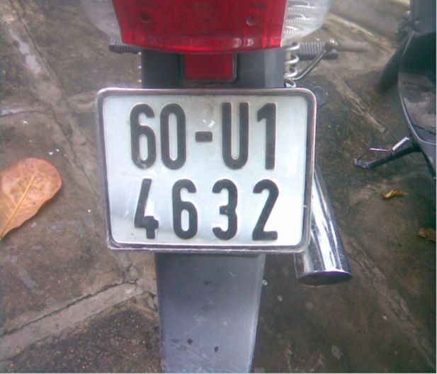
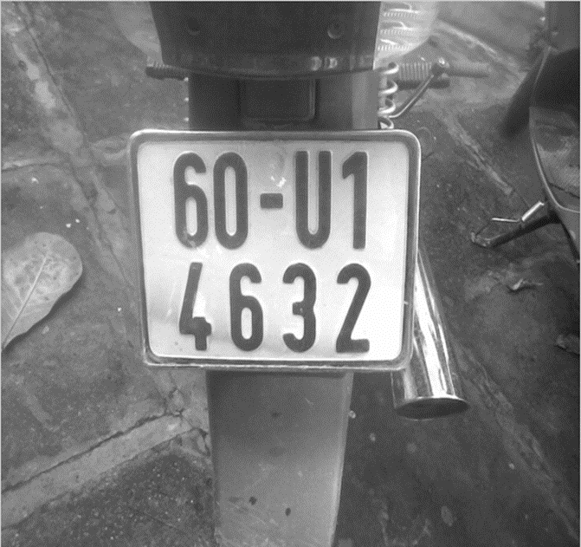
NHẬN DẠNG BIỂN SỐ XE SỬ DỤNG PHƯƠNG PHÁP TÁCH KÝ TỰ
2. Nhận dạng biển số xe
Đưa ảnh về đa cấp xám
Kết quả thu được :
Hình ảnh trước và sau khi đưa ảnh về đa cấp xám

Slide 24
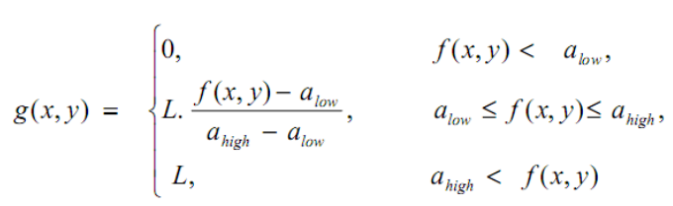
NHẬN DẠNG BIỂN SỐ XE SỬ DỤNG PHƯƠNG PHÁP TÁCH KÝ TỰ
2. Nhận dạng biển số xe
Tăng độ tương phản
Từ ảnh đa cấp xám thu được, ta sẽ tiến hành tăng độ tương phản của ảnh lên để các chi tiết của ảnh được rõ nét hơn
Ta sử dụng lệnh: grayimg=imadjust(grayimg);

Slide 25
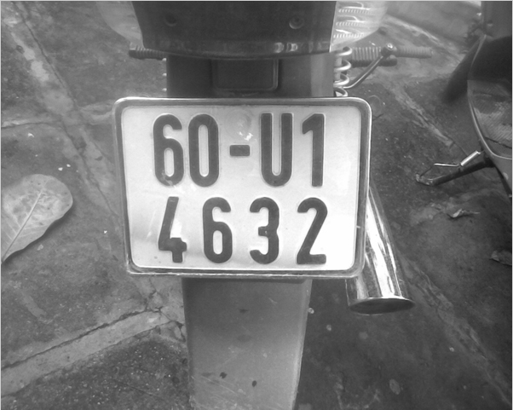
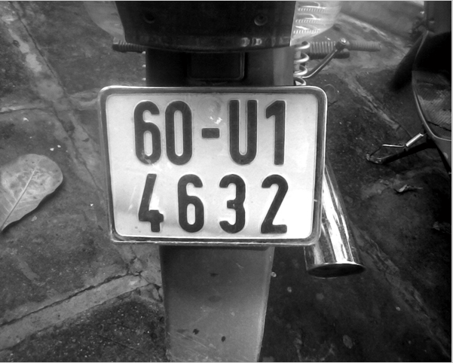
NHẬN DẠNG BIỂN SỐ XE SỬ DỤNG PHƯƠNG PHÁP TÁCH KÝ TỰ
2. Nhận dạng biển số xe
Tăng độ tương phản
Kết quả thu được :
Hình ảnh trước và sau khi tăng độ tương phản

Slide 26
NHẬN DẠNG BIỂN SỐ XE SỬ DỤNG PHƯƠNG PHÁP TÁCH KÝ TỰ
2. Nhận dạng biển số xe
Đưa ảnh về nhị phân để xử lý
Tiến hành đưa ảnh về dạng nhị phân để ta có thể tách được phần ảnh và phần nền
Ảnh nhị phân: Giá trị mức xám của tất cả điểm ảnh chỉ nhận giá trị 1 hoặc 0 như sau:
1: biểu diễn đối tượng ảnh và được gọi là điểm đen.
0: biểu diễn ảnh nền (phông ảnh), được gọi là điểm trắng

Slide 27
NHẬN DẠNG BIỂN SỐ XE SỬ DỤNG PHƯƠNG PHÁP TÁCH KÝ TỰ
2. Nhận dạng biển số xe
Đưa ảnh về nhị phân để xử lý
Ta có thể chuyển đổi từ ảnh đa mức xám về ảnh nhị phân theo công thức:
I [i, j] = I [i, j] > = θ? Max : Min (với θ là ngưỡng tùy chọn)
Cài đặt:
for (i = 0; i < m; i + +)
for (j = 0; j < n; j + +)
I [i, j] = I [i, j] > = θ? Max : Min;

Slide 28
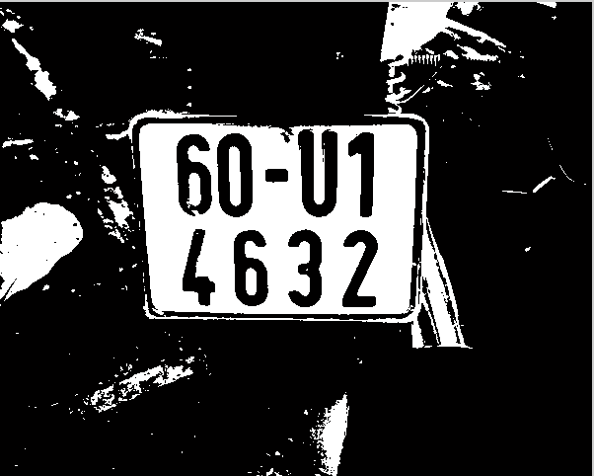
NHẬN DẠNG BIỂN SỐ XE SỬ DỤNG PHƯƠNG PHÁP TÁCH KÝ TỰ
2. Nhận dạng biển số xe
Đưa ảnh về nhị phân để xử lý
Kết quả thu được :
Hình ảnh trước và sau khi đưa ảnh về nhị phân

Slide 29
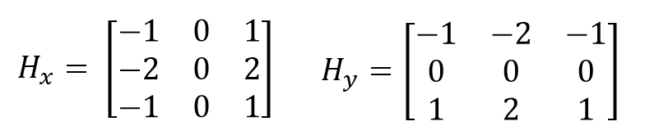
NHẬN DẠNG BIỂN SỐ XE SỬ DỤNG PHƯƠNG PHÁP TÁCH KÝ TỰ
2. Nhận dạng biển số xe
Làm nổi biên bằng mặt nạ Sobel
Sử dụng 2 mặt nạ H_{x} và H_{y} như sau:
Thuật toán:
+ Bước 1: tính I(x,y) ⊗ Hx = I₁ và I(x,y) ⊗ Hy = I₂
+ Bước 2: Tính | I₁ | +| I₂ | = I_{S}
+ Bước 3: Hiệu chỉnh I(x,y) = I_{S} ≥ θ ? 1 : 0

Slide 30

NHẬN DẠNG BIỂN SỐ XE SỬ DỤNG PHƯƠNG PHÁP TÁCH KÝ TỰ
2. Nhận dạng biển số xe
Làm nổi biên bằng mặt nạ Sobel
Kết quả thu được:
Hình ảnh trước và sau khi làm nổi biên bằng Sobel

Slide 31
NHẬN DẠNG BIỂN SỐ XE SỬ DỤNG PHƯƠNG PHÁP TÁCH KÝ TỰ
2. Nhận dạng biển số xe
Xóa các khoảng trong biên
Tiến hành tìm ở khoảng trong biên và biến đổi các pixel có bit là 0 thành 1 để đồng nhất một khối
Trong matlab có thể dùng hàm:
imfill(image,’holes’);

Slide 32
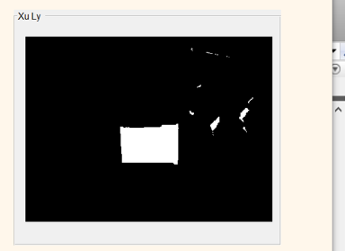
NHẬN DẠNG BIỂN SỐ XE SỬ DỤNG PHƯƠNG PHÁP TÁCH KÝ TỰ
2. Nhận dạng biển số xe
Nhận dạng các khối hình chữ nhật, tìm ra khối phù hợp nhất
Ý tưởng: tạo hình khối áp vào ảnh xác định đâu ra hình chữ nhật
Các hàm sử dụng :
Strel: dựa vào đặc điểm cấu trúc hình thái
Imdilate: nới rộng biên
Imfill: lấp đầy lỗ hổng của hình ảnh nhị phân
Imerode: xác định phần tử
Regionprops: bao quanh các kí tự
Kết quả thu được

Slide 33
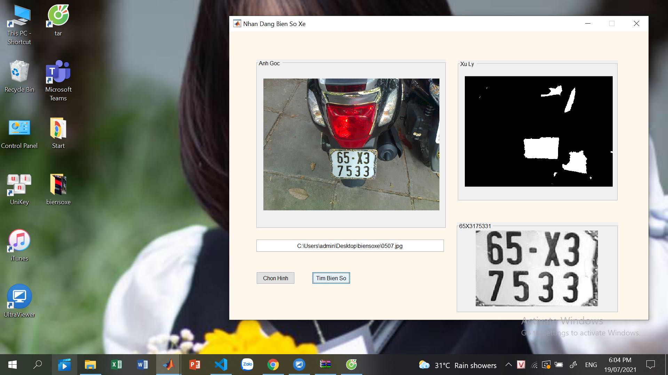
NHẬN DẠNG BIỂN SỐ XE SỬ DỤNG PHƯƠNG PHÁP TÁCH KÝ TỰ
2. Nhận dạng biển số xe
Tiến hành cắt ảnh vùng chứa biển số xe
Thông thường ta cần đưa ảnh về một kích thước đã được quy định sẵn để các ký tự sau khi tách được sẽ có cùng một kích thước chuẩn giúp quá trình nhận dạng được dễ dàng và chuẩn xác hơn.
Hàm sử dụng chính :
Imcrop( cắt dựa vào đường biên bao quanh)

Slide 34
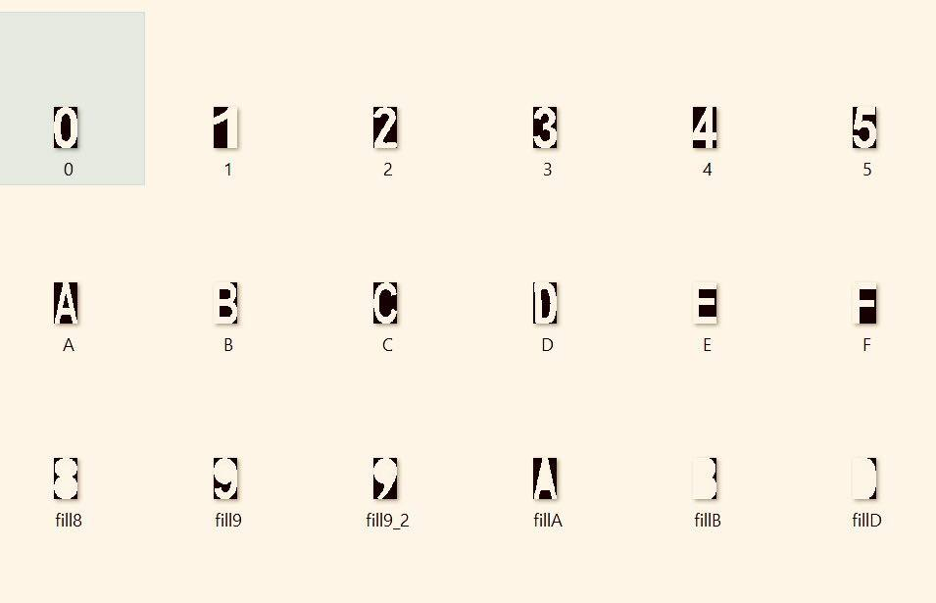
NHẬN DẠNG BIỂN SỐ XE SỬ DỤNG PHƯƠNG PHÁP TÁCH KÝ TỰ
2. Nhận dạng biển số xe
Đưa ra file kí tự đã tách và nhận diện biển số xe
Ở bước này ta sẽ tiến hành so sánh các ký tự thu được từ biển số xe với các mẫu ký tự đã có sẵn, chọn ra mẫu có tỷ lệ tương đồng cao nhất

Slide 35
ỨNG DỤNG NHẬN DẠNG BIỂN SỐ XE
1. Cơ sở dữ liệu
Bộ sưu tập 1000 ảnh biển số xe Việt Nam.
500 ảnh được chụp từ một camera tại vị trí kiểm soát xe ra vào trong hầm (Vì thế kích thước các biển số xe không có sự đa dạng, do khoảng cách từ camera đến biển số xe xấp xỉ gần bằng nhau, giữa các ảnh có độ sáng gần giống nhau do ảnh được chụp trong hầm chung cư. )
500 ảnh chụp ngẫu nhiên bằng điện thoại, máy ảnh trong các môi trường và độ sáng khác nhau.

Slide 36
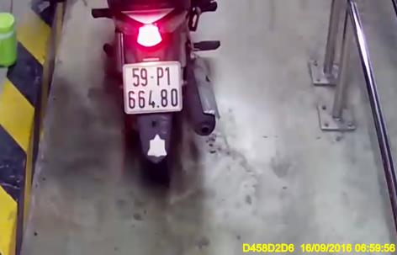
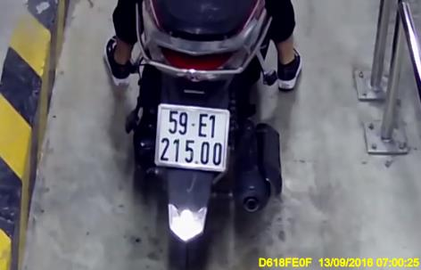
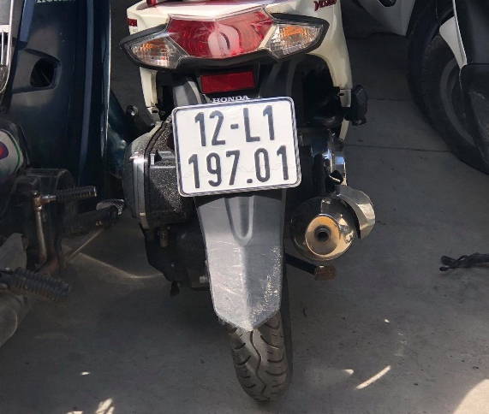
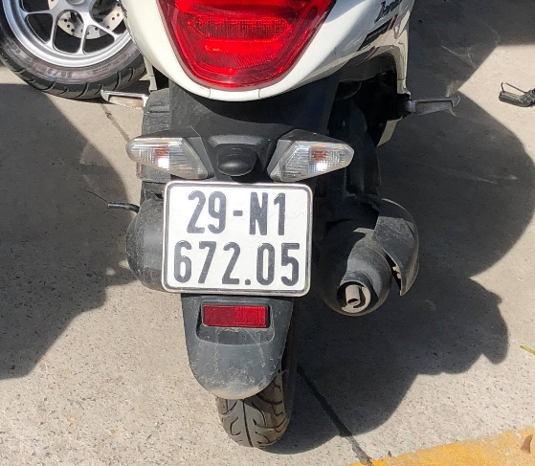
ỨNG DỤNG NHẬN DẠNG BIỂN SỐ XE
1. Cơ sở dữ liệu
Hình ảnh biển số xe chụp bằng camera của hầm gửi xe
Hình ảnh chụp ngẫu nhiên

Slide 37
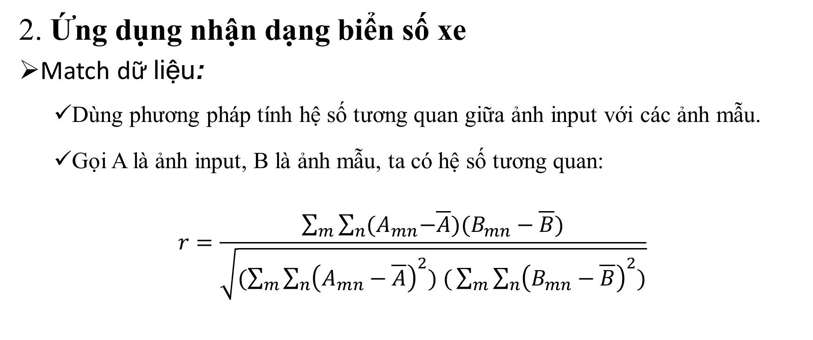
ỨNG DỤNG NHẬN DẠNG BIỂN SỐ XE
2. Ứng dụng nhận dạng biển số xe
Match dữ liệu:
Dùng phương pháp tính hệ số tương quan giữa ảnh input với các ảnh mẫu.
Gọi A là ảnh input, B là ảnh mẫu, ta có hệ số tương quan:
$$r=\frac{\sum_{m}{\sum_{n}{{(A}_{mn}−\overline{A})(B_{mn}−\overline{B})}}}{\sqrt{(\sum_{m}{\sum_{n}{{\left(A_{mn}−\overline{A}\right)}^{2}) (}}\sum_{m}{\sum_{n}{{\left(B_{mn}−\overline{B}\right)}^{2})}}}}$$

Slide 38
ỨNG DỤNG NHẬN DẠNG BIỂN SỐ XE
2. Ứng dụng nhận dạng biển số xe
Match dữ liệu:
Với mỗi ảnh input A chúng ta sẽ có n ảnh mẫu, sau khi tính toán hệ số tương quan, ta sẽ có tập hợp:
R(r₁, r₂,… r_{n}) là tập hợp n hệ số tương quan giữa ảnh input với n ảnh mẫu so sánh.
Sau khi có tập hợp R, nhân tố quan trọng để đưa ra kết luận dữ liệu ký tự nhận dạng được sẽ là ảnh mẫu có hệ số tương quan lớn nhất trong tập kết quả R, được lấy bằng max(R).

Slide 39
ỨNG DỤNG NHẬN DẠNG BIỂN SỐ XE
2. Ứng dụng nhận dạng biển số xe
Ngôn ngữ lập trình/Công nghệ sử dụng: Matlab
Các chức năng: Cho phép người dùng chọn ảnh và xử lý nhận dạng biển số, đưa ra text để phục vụ các mục đích mở rộng.
Ứng dụng thuật toán: Xử lý ảnh bằng phương pháp Matching dữ liệu

Slide 40
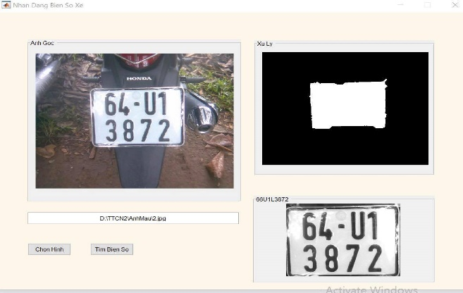
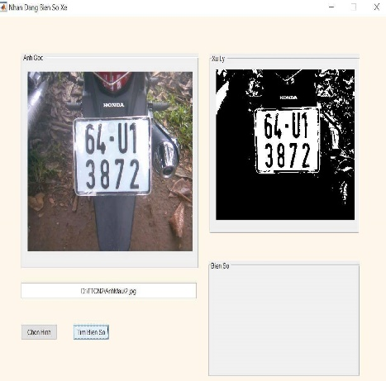
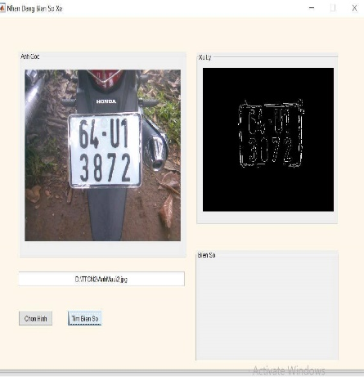
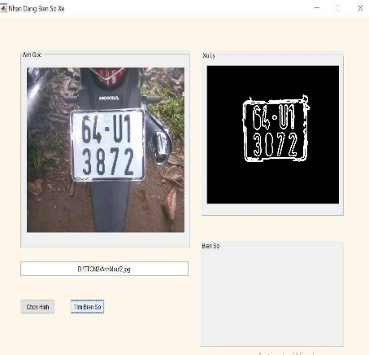
ỨNG DỤNG NHẬN DẠNG BIỂN SỐ XE
2. Ứng dụng nhận dạng biển số xe
Các bước ứng dụng xử lý:
Người dùng chọn ảnh đưa vào
Ứng dụng tiền xử lý ảnh
Phát hiện biên
Matching nhận diện , trả về kết quả
Làm nổi biên bằng sobel
Tìm hình khối ( hình thái học )
Cắt biển số
Cắt ký tự
Đưa ảnh về đa cấp xám
Tăng độ tương phản
Đưa ảnh về nhị phân

Slide 41
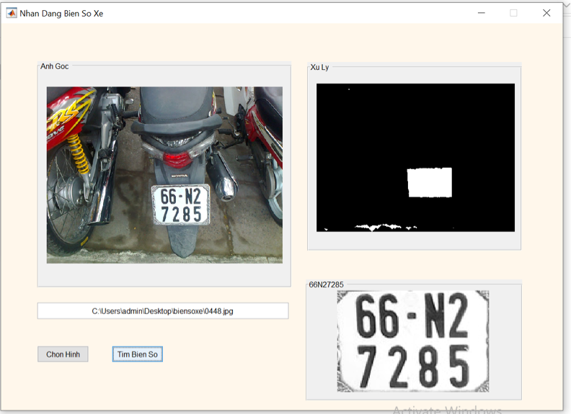
ỨNG DỤNG NHẬN DẠNG BIỂN SỐ XE
2. Ứng dụng nhận dạng biển số xe
Giao diện:
Ảnh qua xử lý
Ảnh gốc
Kết quả trả về dạng text
Địa chỉ ảnh
Hình cắt biển số xe
Nút lệnh

Slide 42
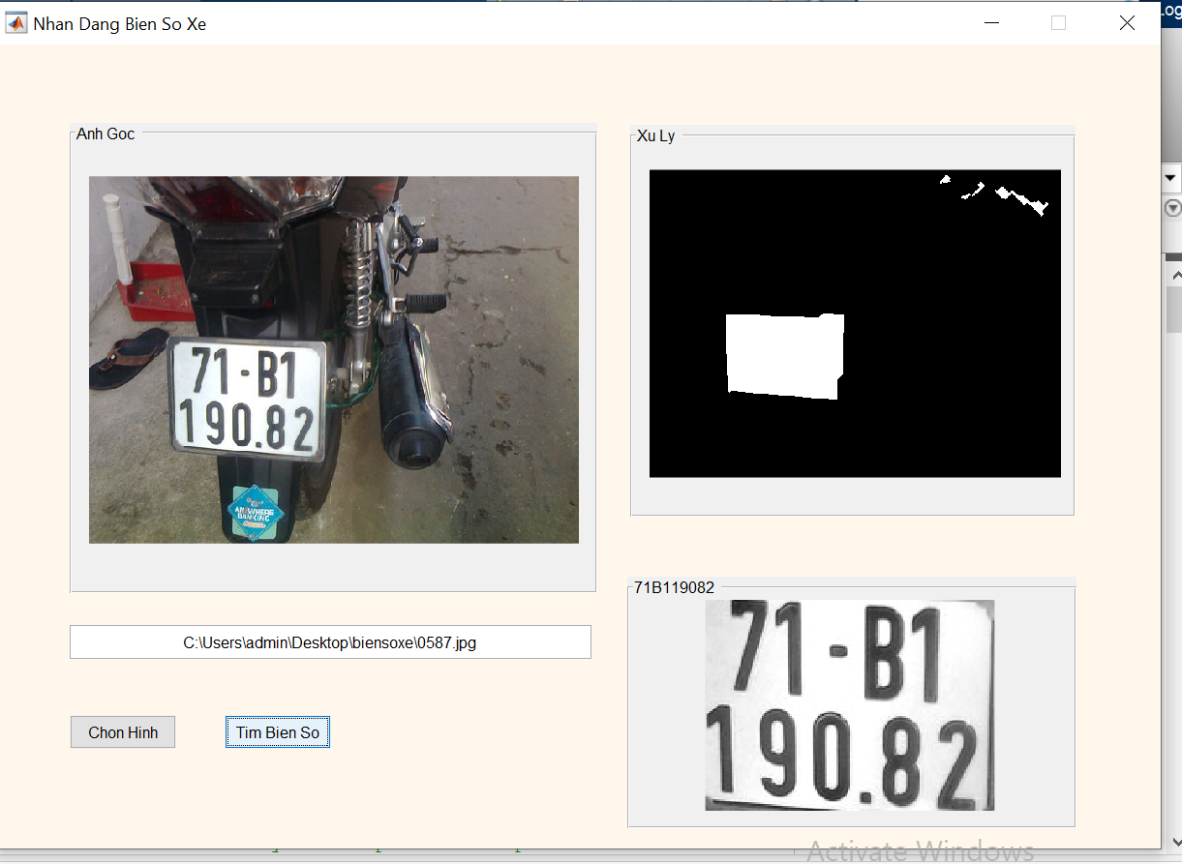
ỨNG DỤNG NHẬN DẠNG BIỂN SỐ XE
2. Ứng dụng nhận dạng biển số xe
Một số kết quả nhận diện:
Kết quả khả quan: Một số hình ảnh biển số xử lý , nhận diện đúng vùng biển số và trả về kết quả chính xác

Slide 43
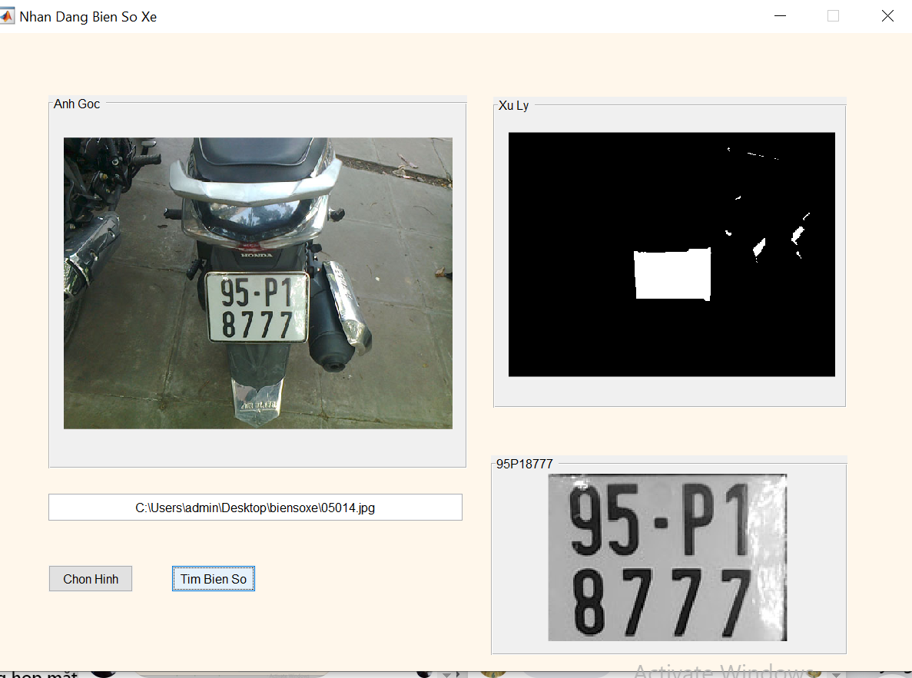
ỨNG DỤNG NHẬN DẠNG BIỂN SỐ XE
2. Ứng dụng nhận dạng biển số xe
Một số kết quả nhận diện:
95P18777

Slide 44
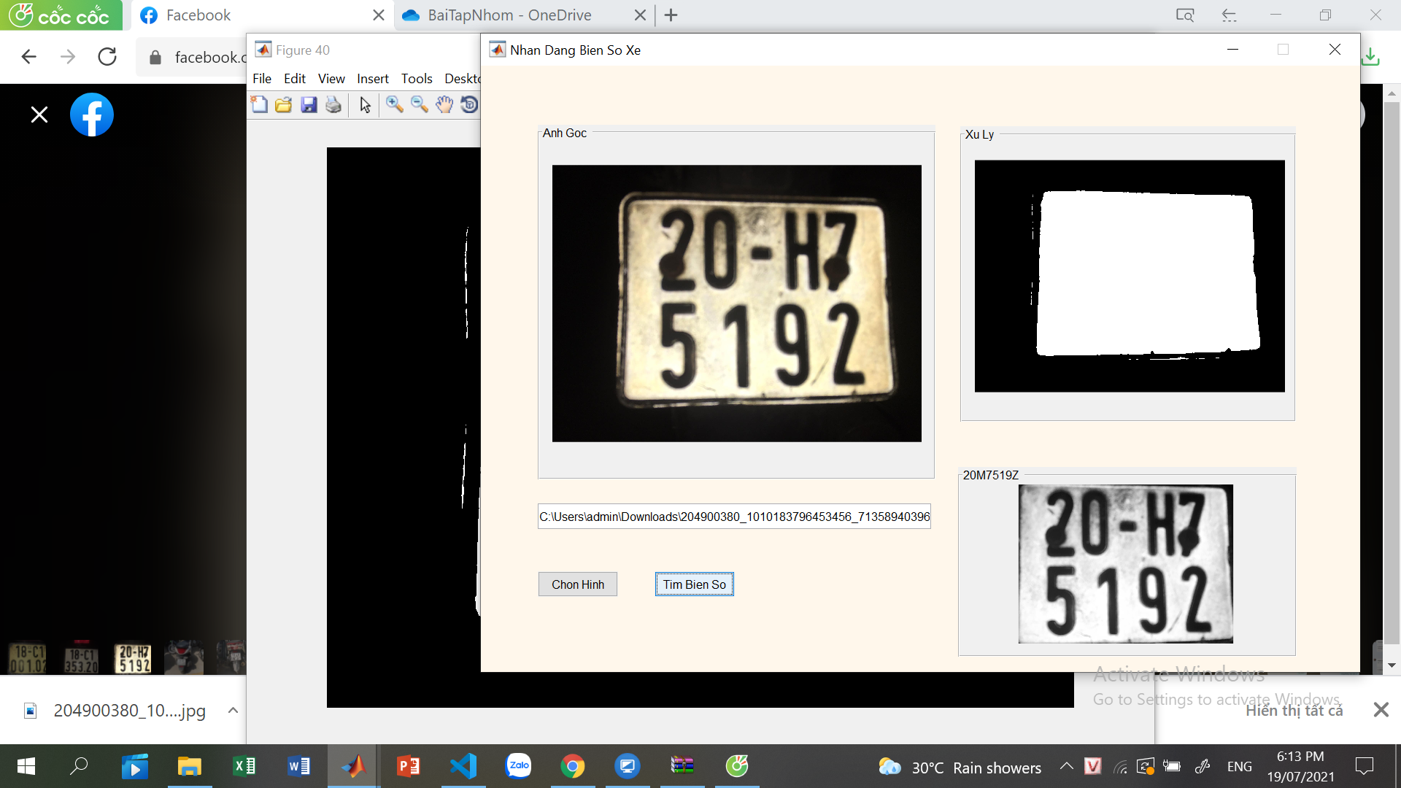
ỨNG DỤNG NHẬN DẠNG BIỂN SỐ XE
2. Ứng dụng nhận dạng biển số xe
Một số kết quả nhận diện:
Kết quả sai: Chương trình đôi lúc vẫn nhận dạng không hiệu quả và dễ nhầm lẫn đối với một số ký tự B và 8, Z và 2,...

Slide 45
ỨNG DỤNG NHẬN DẠNG BIỂN SỐ XE
3. Đánh giá kết qua nhận diện :
Xử lý ảnh trước tăng tỉ lệ nhận diện 80%
Sử dụng hình ảnh của cơ sở dữ liệu được cắt và loại bỏ những khu vực đẫn đến sai lầm làm tăng tỉ lệ nhận diện lên 85%
Bằng cách tự động cắt diện tích biển số xe trong các hình ảnh của cơ sở dữ liệu, tỷ lệ thu được là công nhận được nâng lên 89%
=>> Đây là một kết quả tốt cho ứng dụng nhóm thực hiện được.

Slide 46
KẾT LUẬN
Trong luận văn này chúng em thực hiện tìm hiểu kiến thức về các giải thuật nâng cao như adabosst kết hợp sử dụng SIFT vào bài toán nhận diện biển số xe . Bước đầu tiếp cận lĩnh vực học máy , trí tuệ nhân tạo.
Nhóm đã ứng dụng được phương pháp matching đơn giản để nhận diện biển số xe, thu thập được dữ liệu biển số để sử dụng cho các mục đích phát triển sau này.
Ứng dụng nhận diện bước đầu đã vận hành và đưa ra những kết quả khả quan nhưng còn nhiều thiếu sót về độ tối ưu cũng như tính hợp lý của thuật toán.

Slide 47
TÀI LIỆU THAM KHẢO
Tài liệu Tiếng Việt
Bài giảng Xử lý ảnh và Machine Learning của TS.Nguyễn Thị Thủy, Học viện Nông Nghiệp Hà Nội.
Bài giảng Xử Lý Ảnh – TS. Phan Thị Thu Hồng
Khóa luận tốt nghiệp “Xây dựng hệ thống nhận dạng tìm ra vùng chứa biển số xe”, Đinh Thị Thủy, Khóa 51, Khoa công nghệ thông tin, Học viện Nông nghiệp Hà Nội, 2011.
Tài liệu Tiếng Anh
The Discipline of Machine learning, Tom M.Mitchell, 1997.
Rapid Object Detection using a Boosted Cascade of Simple Features, Paul Viola & Michael Jones, 2001.
Learning OpenCV by Gary Bradski and Adrian Kaehler, Published by O’reilly Media, 2008.

Slide 48



